Slide 1

PEMROGRAMAN LANJUTAN (PBO.2)
java
STRUKTUR DAN KONSEP DASAR
ALI ROHMAN, M.KOM

Slide 2

APA ITU JAVA…?
Menurut (DeCoster, 2012), “Java adalah sebuah teknologi yang diperkenalkan oleh Sun Microsystems pada pertengahan tahun 1990.
Menurut definisi Sun, Java adalah nama sekumpulan teknologi untuk membuat dan menjalankan perangkat lunak pada computer standalone ataupun pada lingkungan jaringan.
Bahasa pemrograman java, atau java programming, merupakan bahasa yang sudah dikembangkan sejak tahun 1995 oleh Sun Microsystems. Bahasa ini bersifat multiplatform. Setiap kode program bahasa Java yang dituliskan, dapat dijalankan di platform yang berbeda-beda tanpa harus ditulis ulang kembali.

Slide 3
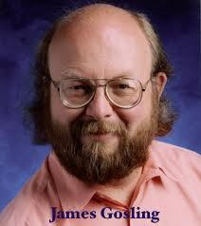

Sejarah java
James Gosling, Mike Sheridan, and Patrick Naughton, memulai project pada Juni 1991. sun engineers menyebutnya Green Team.
Nama Pertama adalah Greentalk (.gt), kemudian menjadi Oak,
1995 Oak diganti menjadi Java sampai saat ini
Java Terinspirasi dari sebuah pulau di indonesia yaitu jawa,
Saat ini perusahaan Sun Microsystem sudah dibeli Oracle
Java dikenal dengan write once, Run Anywhere karena binary Java di generate secara inpenden dan mampu berjalan di Java Virtual Machine (JVM) yang terinstal diberbagai Sistem Operasi

Slide 4
teknologi java
Java Standart Edition
Java Enterprise Edition
Java Micro Edition

Slide 5
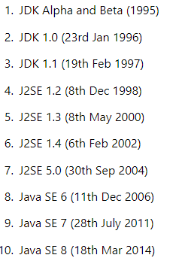
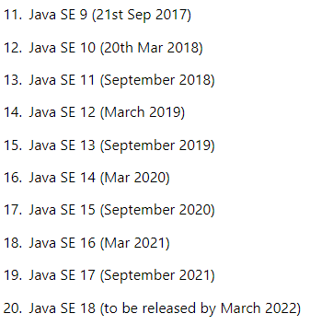
Versi java

Slide 6
teknologi java
Jdk, JRE, JVM
JRE adalah Java Runtime Environment
JDK adalah Java Development Kit
JVM adalah Java Virtual Machine

Slide 7
Proses development java
JDK
Java Development Kit
JVM
Java Virtual Machine
Compile
Run
Run
Kode Java
(File.java)
Compile
Java Binary
(File.class)
Compress
Java Archive
(File.jar)

Slide 8
Install java
OpenJDK
Download JDK disini: https://jdk.java.net/
Extract file yang sudah didownload ke dalam folder java
Setting Path system environment variable untuk SO windows:
Buka control panel dan cari menu: System Environment Variable

Slide 9
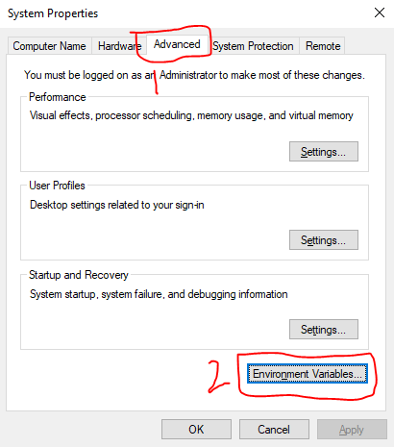
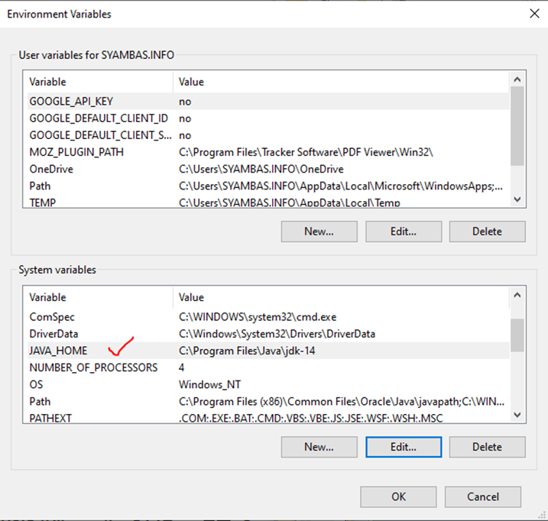
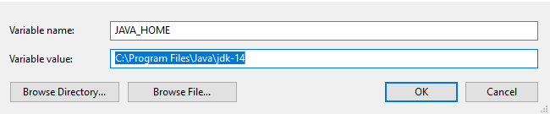
Install java:
SETTING SYSTEM ENVIRONMENT VARIABLE PATH

Slide 10
Install java:
SETTING SYSTEM ENVIRONMENT VARIABLE PATH
Pada bagian System variable pilih tombol New
Kolom Variable isikan: JAVA_HOME
Kolom Value isikan: lokasi file jdk yang diextract,
Contoh: C:\Program Files\Java\jdk-14

Slide 11
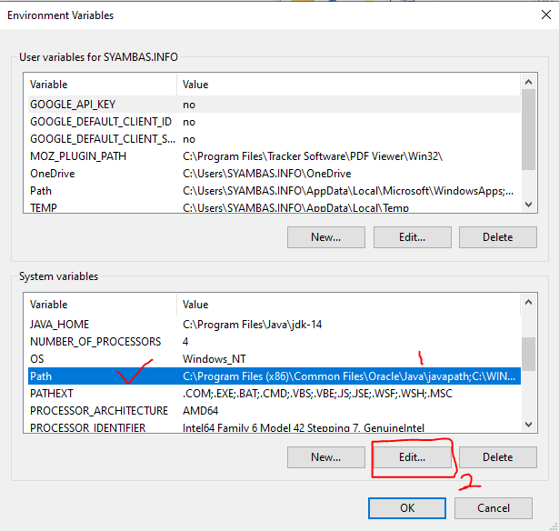
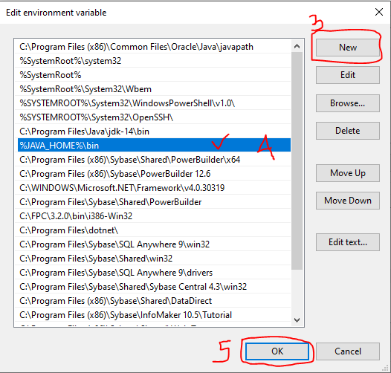
Install java:
SETTING SYSTEM ENVIRONMENT VARIABLE PATH
Pada langkah ke 3 di gambar isikan path baru berikut: %JAVA_HOME%\bin.
Fungsi: untuk meregistrasikan folder bin ke dalam folder jdk, supaya binery file dalam folder bin bisa diakses lewat terminal.

Slide 12
Test installasi
Ketikkan pada terminal perintah berikut:
java -version
javac –version
Jika perintah diatas menampilkan versi dari java nya maka installasi berhasil.

Slide 13
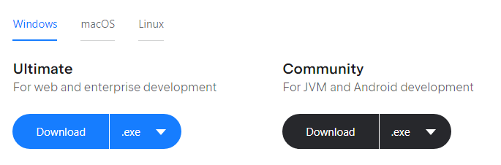
INSTALL IDE INTELIJ IDEA
Download disini: https://www.jetbrains.com
Sesuaikan jenis Sistem Operasi yang digunakan
Ada 2 pilihan yaitu Ultimate dan Community
Untuk versi free pilih yang Community
Sampai langkah ini, diharapkan installasi IDE sudah berhasil

Slide 14
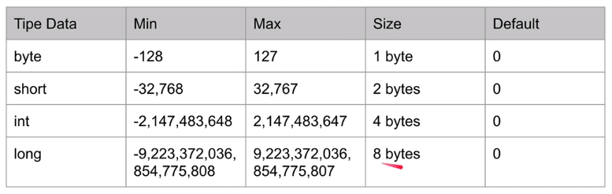
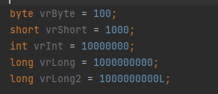

Tipe data number
Integer Number (Bilangan bulat)
Contoh Penulisan
Underscore

Slide 15
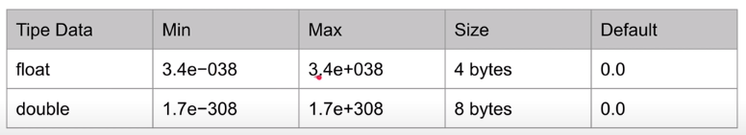

Tipe data number
Floating Point Number (Bilangan pecahan/desimal)
Contoh Penulisan

Slide 16

Tipe data number
Kode : Literals
Contoh Penulisan

Slide 17
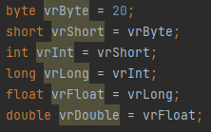

Tipe data number
Konversi Tipe Data Number
Widening Casting (Otomatis)
Byte → short → int → long → float → double
Narrowing Casting (Manual)
Double → float →long → int → short → byte
Contoh Penulisan
Widening Casting (Otomatis)
Narrowing Casting (Manual)

Slide 18
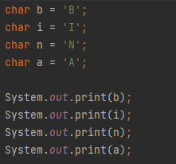
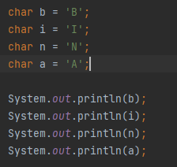
Tipe data CHARACTER
Data Character (huruf) di java direpresentasikan oleh tipe char
Untuk membuat data char pada java, kita bisa menggunakan tanda’ (petik satu) diawal dan diakhir.
Contoh Penulisan
Bedakan hasil dari kedua kode tersebut, antara perintah print saja dan println

Slide 19
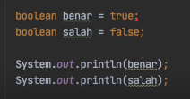
Tipe data boolean
Tipe data boolean memiliki 2 nilai yaitu benar dan salah
Nilai benar direpresentasikan dengan True
Nilai salah direpresentasikan dengan False
Nilai default value boolean adalah false
Contoh Penulisan

Slide 20
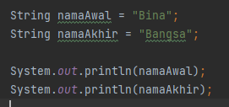
Tipe data String
Tipe data String berisikan kumpulan character atau text
Untuk membuat String dijava harus menggunakan petik dua (“) sebelum dan setelah text.
Nilai default String adalah null
Contoh Penulisan

Slide 21
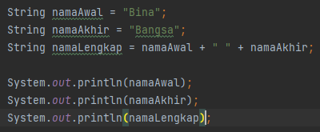
Tipe data String
Kode : Menggabungkan String
Contoh Penulisan

Slide 22
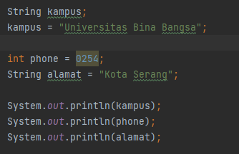
variable
Variable adalah untuk menyimpan data
Untuk membuat variable di java, gunakan nama tipe data lalu ikuti dengan nama variable nya.
Nama variable tidak boleh mengandung whitespace (space, enter, tab) dan tidak boleh seluruhnya number.
Contoh Penulisan

Slide 23
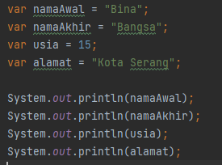
Kata kunci var
Sejak java versi 10, java mendukung pembuatan variable dengan kata kunci var, sehingga tidak perlu untuk menyebutkan tipe datanya.
Namun pada saat menggunakan kata kunci var untuk membuat variable, harus menginisiasi value / nilai dari variable tersebut langsung.
Contoh Penulisan

Slide 24
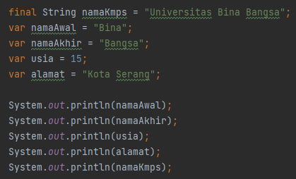
Kata kunci final
Secara default, variable di java bisa diubah-ubah nilainya.
Jika ingin membuat sebuah variable yang datanya tidak boleh diubah setelah pertama kali dibuat, kita bisa menggunakan kata kunci final.
Istilah variable ini disebut juga konstan
Contoh Penulisan

Slide 25
Tugas
Buatlah baris kode program java untuk menggabungkan kata berikut: Universitas, Bina, Bangsa
Universitas Bina Bangsa
Alamat: Jl. Raya Serang - Jakarta Km. 3 No. 1B
KOTA SERANG
No Tlp: 0254 220158
Buatlah kode program java untuk menampilkan kalimat berikut:
KOTA SERANG
A
MAHASISWA
I N
D
O
N E S I A

